Slide 1
TRƯỜNG TIỂU HỌC GIANG BIÊN RỘN RÀNG NGÀY KHAI TRƯỜNG
Thời gian trôi qua thật nhanh, để lại đằng sau những ngày hè rộn rã, các em học sinh lại trở lại mái trường mến yêu với thầy cô, bạn bè và những bài học mới. Hòa chung với không khí náo nức đón chào năm học mới của khoảng 23 triệu học sinh cả nước hức dự lễ khai giảng trực tiếp sau hai năm phải tổ chức trực tuyến do ảnh hưởng của dịch COVID-19. Sáng ngày 5/9/2022, thầy và trò Trường Tiểu học Ái Mộ B đã long trọng tổ chức Lễ khai giảng năm học mới 2022 – 2023.
Về dự buổi lễ khai giảng năm học mới, thầy và trò nhà trường rất vinh dự được đón đồng chí Bí thư Đảng uỷ phường Giang Biên cùng các đồng chí trong Ban thường vụ Đảng uỷ, các ban ngành, các bác Bí thư Chi bộ, Tổ trưởng tổ dân phố trên địa bàn phường; Đại diện Ban phụ huynh các lớp.
Sau khi cô Trần Thị Thanh Hương- Phó hiệu trưởng đọc thư của Chủ tịch nước gửi Ngành Giáo dục nhân dịp năm học mới, thầy giáo Nguyễn Văn Kỳ- Bí thư Chi bộ, Hiệu trưởng nhà trường đã đọc bài diễn văn chào mừng năm học mới.
Thời khắc khai trường đã đến, tiếng trống tưng bừng, rộn rã vang lên giữa mùa thu chào đón năm học mới. Tiếng trống như thúc giục thầy và trò nhà trường hãy nỗ lực hơn nữa, thi đua dạy tốt - học tốt.
Lễ khai giảng khép lại bằng các tiết mục văn nghệ đặc sắc của thầy và trò Trường Tiểu học Giang Biên. Những lời ca ca ngợi đất nước, quê hương, ca ngợi mái trường vút lên cũng những điệu múa uyển chuyển đã để lại những ấn tượng khó phai trong tâm hồn của mỗi người.
Chúc thầy và trò Trường Tiểu học Giang Biên một năm học mới thành công và gặt hái được nhiều thành tích cao hơn nữa xứng đáng với niềm tin yêu của các cấp lãnh đạo, phụ huynh và học sinh.

Slide 2
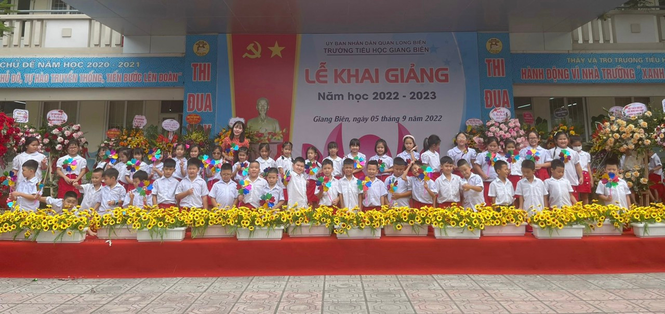

Slide 3
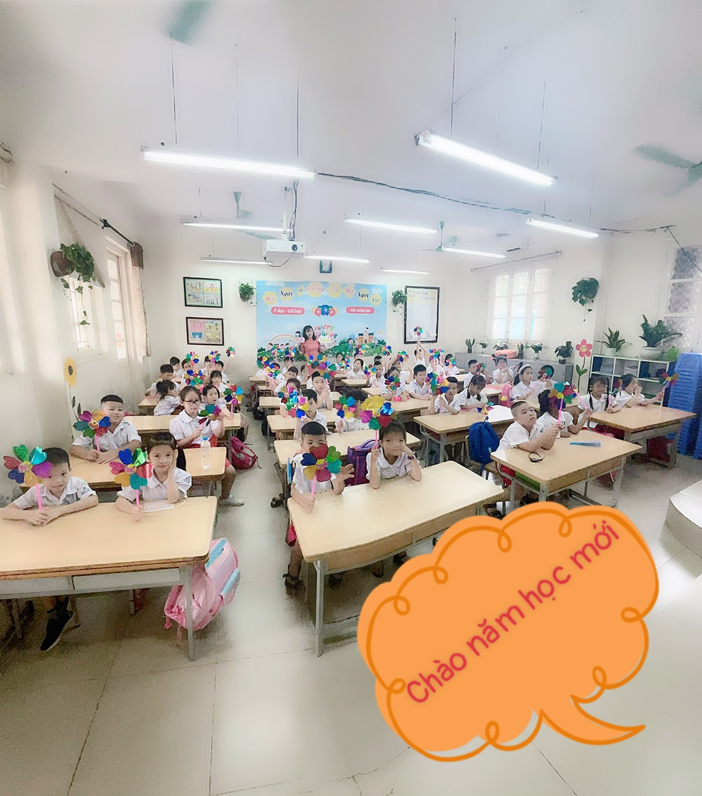

Slide 4
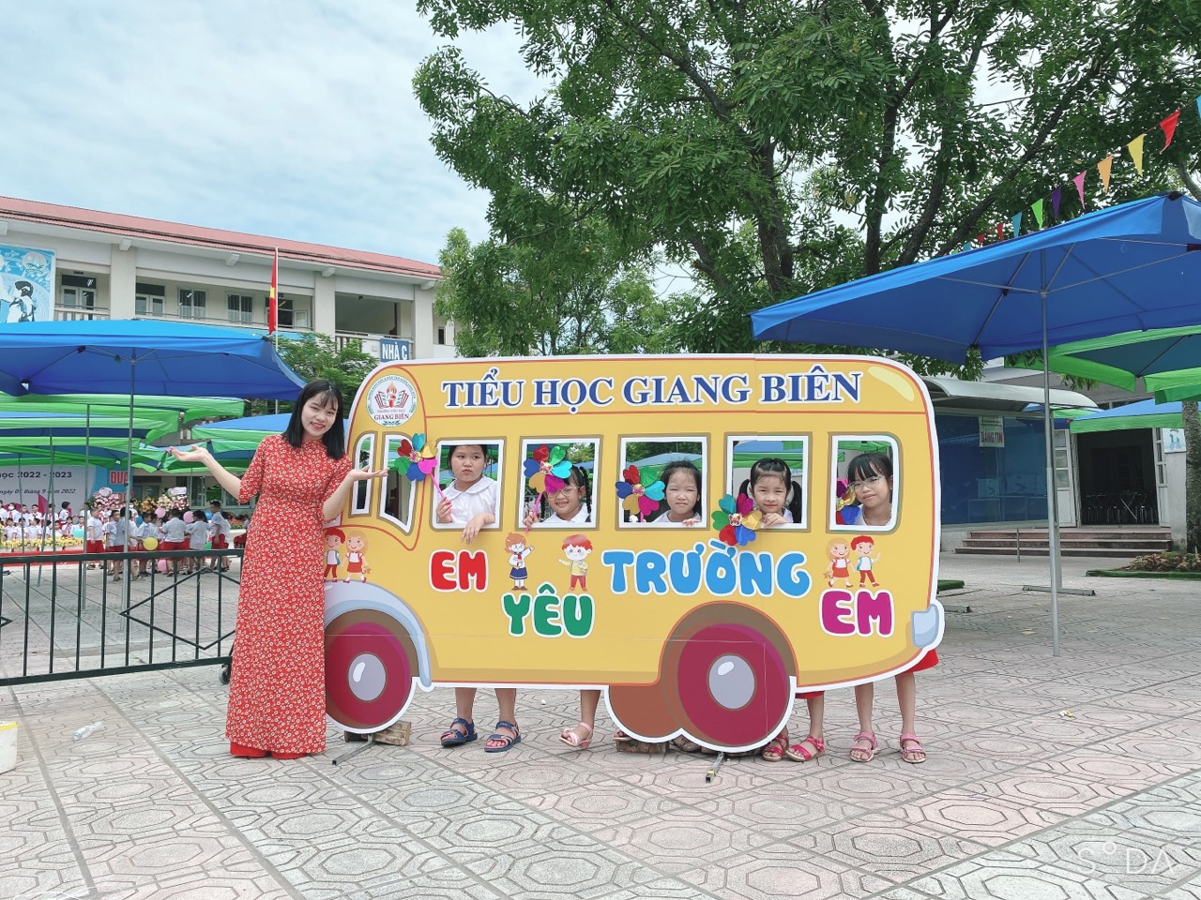

Slide 5
